Slide 1

Маленькие дизайнеры
МБДОУ детский сад №276
Азарян Вероника Смбатовна

Slide 2

Проект
Маленькие дизайнеры
Вид проекта: творческий
Участники проекта: дети подготовительной группы «Буратино», воспитатель, родители,
Продолжительность проекта:
Краткосрочный (декабрь)

Slide 3
Дизайн
«Дизайн – это творческая задумка создателя. Новый, необычный подход к предметам и вещам. Проще говоря, дизайн – это все то, что нас окружает, весь окружающий мир со всеми новшествами и постоянным прогрессом.

Slide 4
Актуальность
Определяется тем, что закрепление шаблонов в творчестве ребенка представляет для него большую опасность, поэтому необходимо разрушать застывшие шаблоны и вводить новые виды деятельности, способствующие стимулированию собственного творчества ребенка. Ведь речь идет о важнейшем условии формирования индивидуального своеобразия личности уже на первых этапах её становления.

Slide 5

Маленькие дизайнеры
Цель проекта развитие художественного творчества, фантазии, посредством обучения детей элементам дизайна.
Задачи:
1.Формирование эстетического восприятия и оценки вещей и явлений, детьми дошкольного возраста.
2.Развитие созидательных возможностей личности у детей дошкольного возраста.
3.Обучение детей элементам дизайн - деятельности.
4.Создание условий для свободного экспериментирования с художественными материалами, инструментами и техниками.
5. Развитие творческо-художественных способностей.
6.Расширение кругозора детей, развитие интеллекта и рационально-логического мышления
10. Воспитание эстетического отношения к окружающему.

Slide 6
Ожидаемые результаты
Развитие художественно – творческих способностей, развитие интереса к дизайн – искусству, повышение творческой активности, инициативности и художественной самостоятельности, задумывать образ, самостоятельно выбирать средства для воплощения своей работы.

Slide 7

Этапы реализации проекта
1.Подготовительный
- определение темы проекта
- формулировка цели и задач
- составление плана основного этапа проекта
2. Организационный
- работа по оснащению предметно-развивающей среды;
- знакомство детей с различными изобразительными техниками;
- комбинация различных ранее освоенных элементов в новых сочетаниях;
- использование в работе различных художественных материалов (лента, нити, соленое тесто, мятую бумагу, поролон, пенопласт, потолочные плиты, пластиковые стаканчики, ракушки, бисер и т. д).

Slide 8
3. Практический
- работа над поделками;
- совершенство умений и навыков в свободном экспериментировании с материалами, необходимыми для работы;
- при помощи воспитателя и самостоятельно выбирать изобразительную технику.
4. Заключительный
- организация выставок в детском саду;
- участие в персональных выставках, и конкурсах где дети и родители представляли свои работы, выполненные в разных жанрах, с использованием разного материала ;

Slide 9
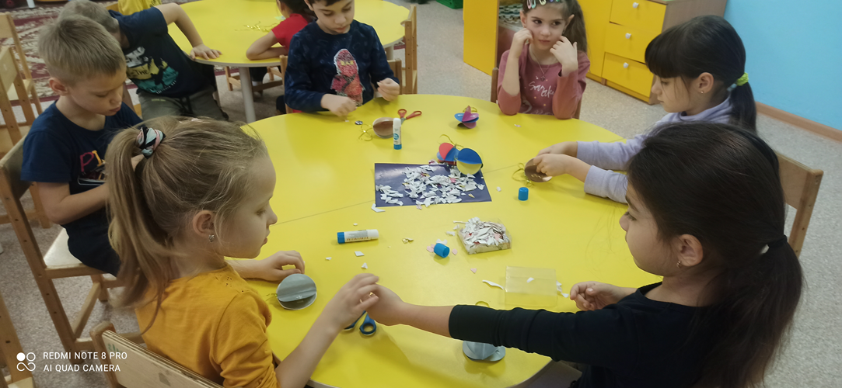
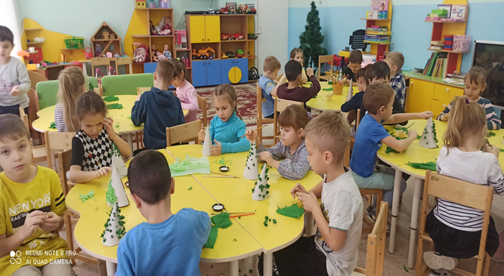
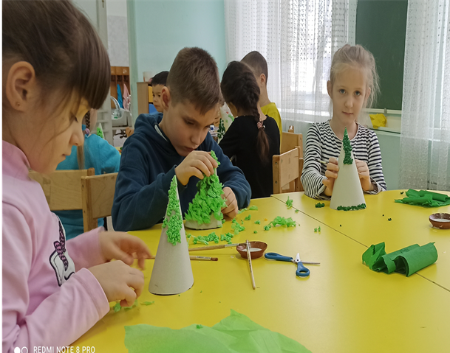
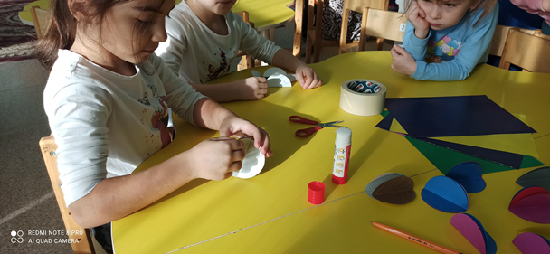
Продуктивная деятельность

Slide 10
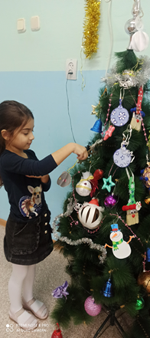
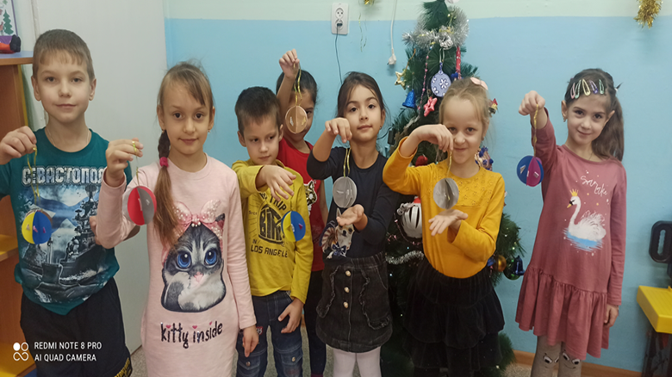
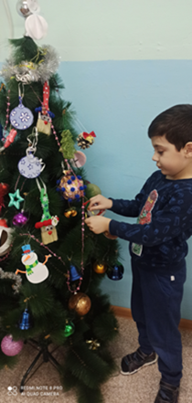
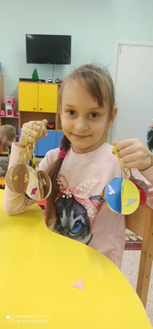
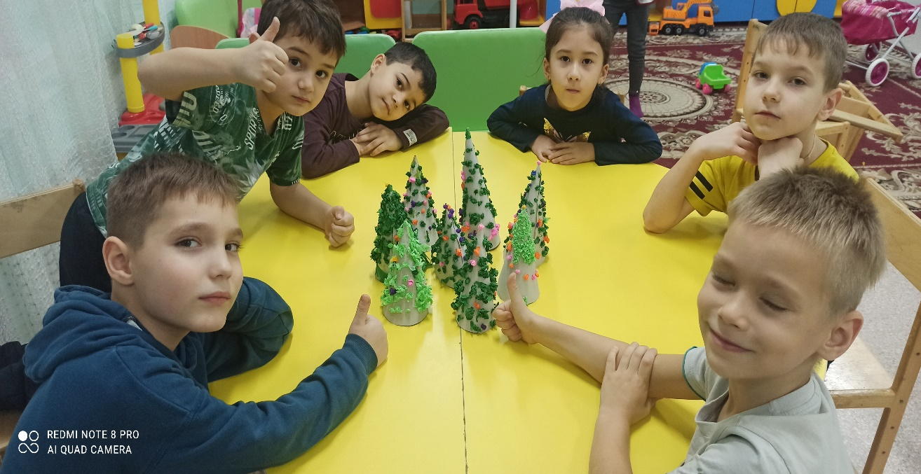

Slide 11
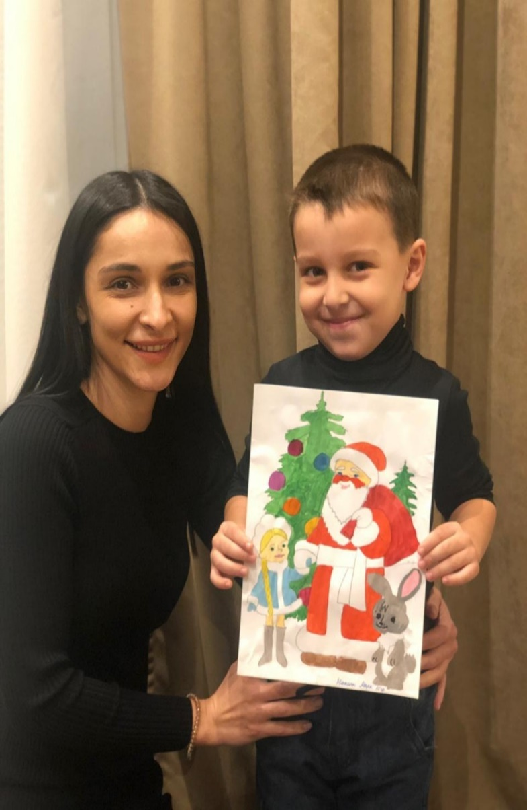
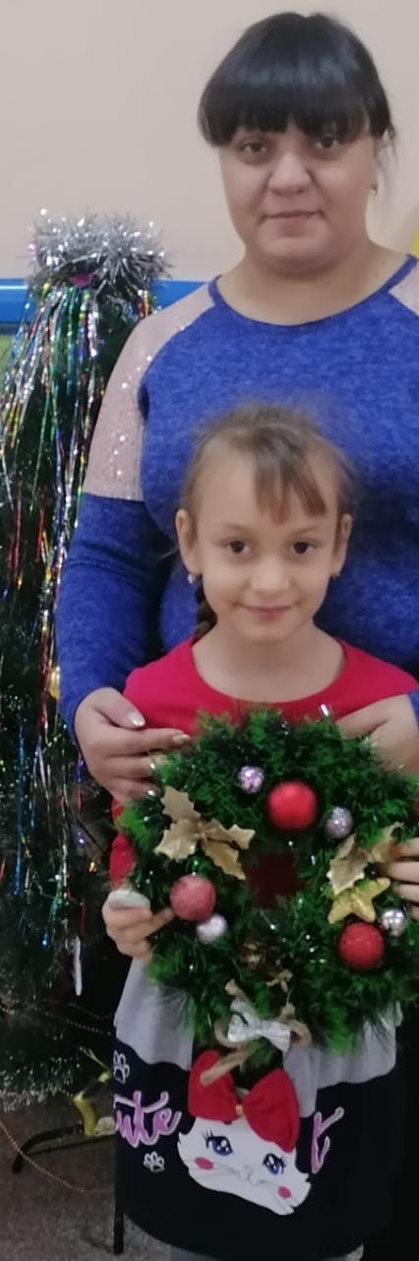
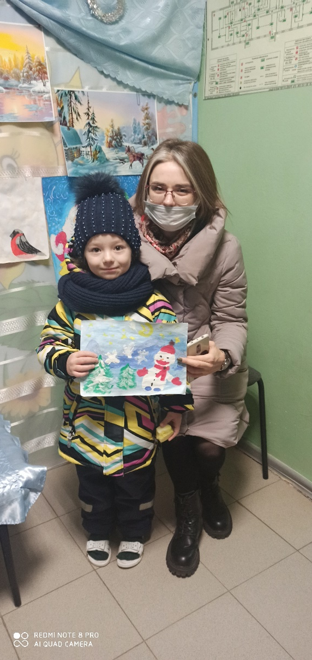
Работа с родителями

Slide 12
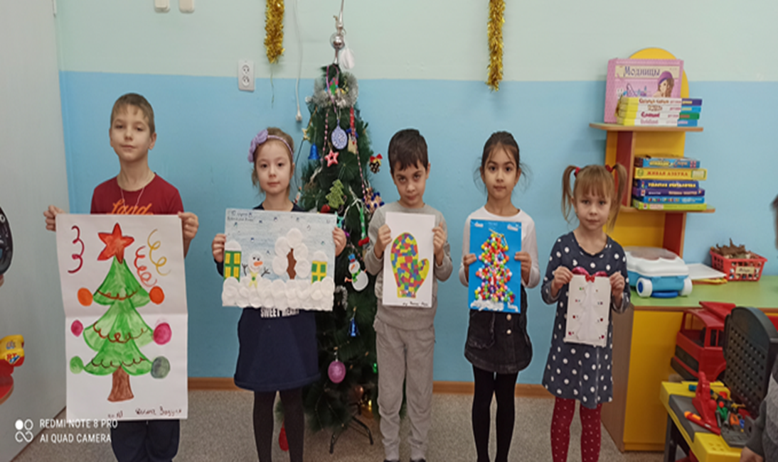
Выставка детских работ

Slide 13
Благодарим Вас за
внимание!!!

